Slide 1
Веселый алфавит Буква « Г »
Работа выполнена
Учителем начальных классов
Мбоу сш № 12 г.камышина
Мелиховой Н.В.

Slide 2
Алфавит
Алфавит русского языка, в нынешнем виде с 33 буквами существующий фактически с 1918 года ранее считалось, что в русском алфавите 32 буквы, поскольку Е и Ё рассматривались как варианты одной и той же буквы.
Старославянский язык, будучи языком церкви, испытывал на себе влияние древнерусского языка. Это был старославянский язык с элементами живой восточнославянской речи. Таким образом, современный русский алфавит произошёл от кириллицы старославянского языка, которая была заимствована у болгарской кириллицы и получила распространение в Древнерусском государстве.

Slide 3
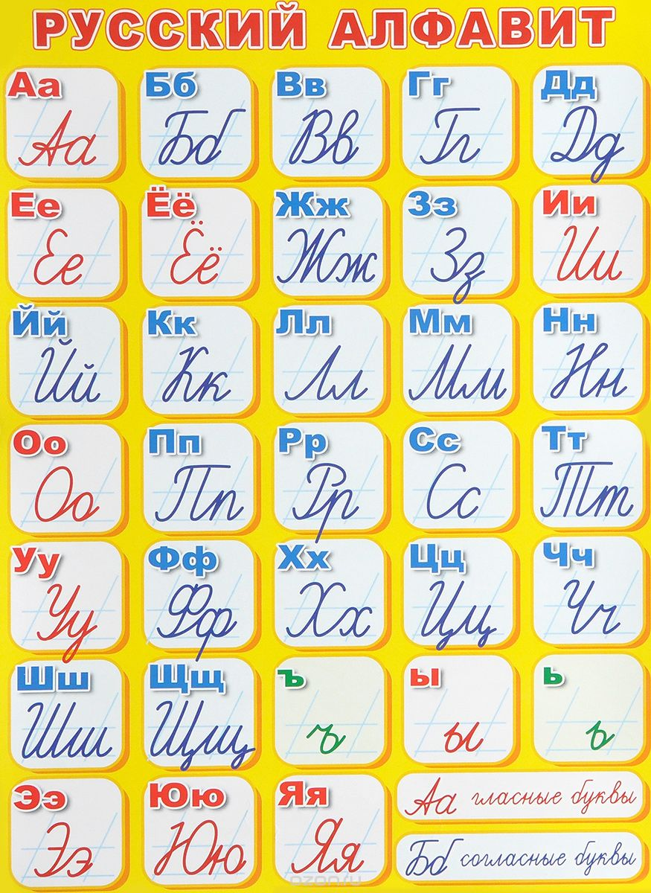
Алфавит

Slide 4
Угадай-ка
Гусь, большой, горластый гусь – Я его чуть-чуть боюсь. Гусь гогочет: "Гэ-гэ-гэ! Где же гусь? Под буквой ...
Буква письма доставляет, Высотою впечатляет, Посылает в бой войска, Зреет в глубине стручка.

Slide 5
Правильно
Г, г (название: гэ) — четвёртая буква всех славянских и большинства прочих кириллических алфавитов. В старославянской азбуке носит название «глаголи», в церковнославянской — «глаголь», то есть «говори». В кириллице выглядит как и имеет числовое значение 3, в глаголице — как и имеет числовое значение 4. Кириллическая форма происходит от заглавной греческой буквы гамма (Γ), глаголическую же возводят либо к греческому скорописному начертанию строчной гаммы, либо к соответствующей букве семитского письма.
Курсивное и рукописное начертания строчной буквы Г весьма отличаются от печатного; сверх того они разнятся у русских (в виде зеркально отражённой s) и у сербов (в виде надчёркнутой i без точки).

Slide 6
Найди слова на букву «Г»

Slide 7
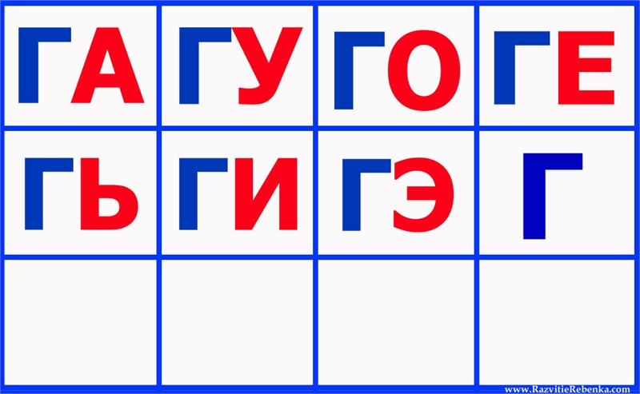
Читаем слоги с буквой « Г »

Slide 8
Скороговорки
Георгий Георгиевич говорит Григорию Григорьевичу О Григории Георгиевиче, А Григорий Григорьевич говорит Георгию Георгиевичу О Георгии Григорьевиче.
Гроза гремит, гремит гроза, гроза гремит пока грозна.
Громадный грозный гражданин городу грозит разгромом.
Испугался грома Рома. Заревел он громче грома. От такого рева гром Притаился за бугром.
Собрала Маргарита маргаритки на горе, Потеряла Маргарита маргаритки во вдворе.

Slide 9
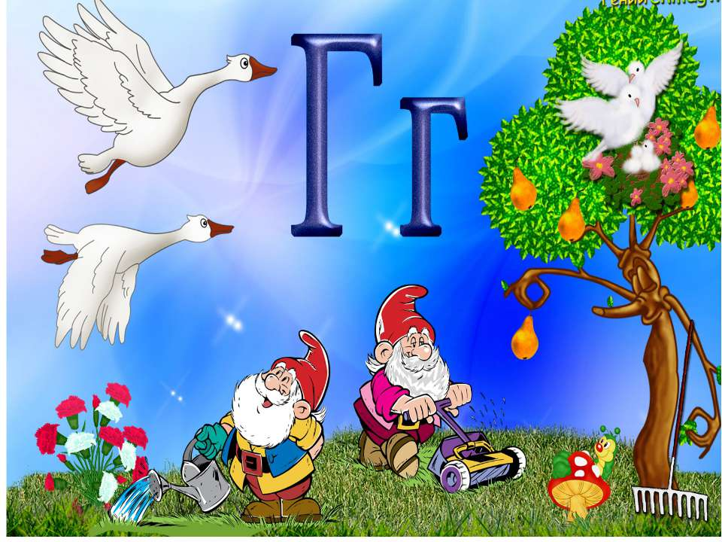
Запиши все слова на букву « Г » с картинки

Slide 10
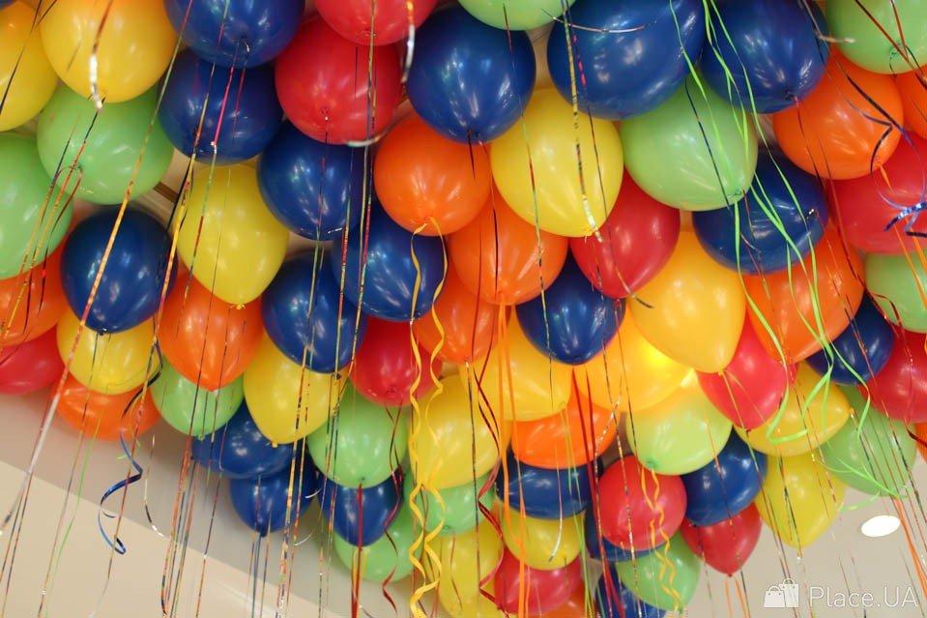
Молодцы, отлично поработали!!

